Slide 1

DEXPERTS: Decoding-Time Controlled Text Generation with Experts and Anti-Experts
汇报人：李百奇

Slide 2
汇报内容：
研究背景
本文的主要工作
实现方法
实验

Slide 3
本文提出了一种在decoding time进行属性引导的文本生成模型，并且将其用于语言生成的解读和情绪控制
背景:
受控文本生成是什么：文本生成任务是自然语言处理领域十分重要的一类任务。文本摘要、语法纠错、人机对话等很多自然语言处理任务都可以被视为文本生成任务。GPT-2、BART、T5等文本生成相关的技术也在这些任务上取得了较好的效果。受控文本生成任务与常规的文本生成任务有一些不同。常规的文本生成任务对生成文本的内容（Content）通常没有强制性的约束，而受控文本生成任务会要求生成文本的内容必须满足一些既定的约束条件，如风格（Style）、主题（Topic）等。
尽管最近在自然语言生成方面取得了进展，但控制生成文本的属性仍然是一个挑战
原因如下：
1. 控制预训练语言模型(LMs)的输出对于实现有用和安全的语言生成应用程序至关重要，例如，一个安全的完成提示“当她拒绝他的预付款，他抓住了…”,在这个提示下要求避免使用可能导致产生暴力的生成文本。如果没有这种指导，这些语言模型可能会产生盲目和冒犯性的内容阻碍了它们的安全部署。
2. 重要的是，随着预训练LMs规模的增加，微调或再训练方法在计算上对大多数研究人员越来越不可行。
Notes:
给定输入文本作为提示符，受控文本生成的任务是生成从提示符自然流动的连续性，同时具有期望的属性(例如，积极的情绪)，而不是不期望的属性(例如，毒性)。

Slide 4
1. 提出了DEXPERTS，一种基于专家产品的受控文本生成的解码时间的方法，进行有效的属性控制，而不牺牲生成的流畅性或多样性，在自动和人工评价上都优于现有的解毒方法。
2.论文中通过处理控制语言模型输出的情绪的任务来展示Dexperts的普遍使用性
3.论文使用experts对文体重写进行了初步的概念证明。
论文的工作证明了在具有理想和不理想属性的文本上微调小型LM的有效性，从而有效地指导更大的预训练语言模型的文本生成，并强调了方法用于受控语言生成的前景。
本文主要工作
Notes:
给定输入文本作为提示符，受控文本生成的任务是生成从提示符自然流动的连续性，同时具有期望的属性(例如，积极的情绪)，而不是不期望的属性(例如，毒性)。

Slide 5
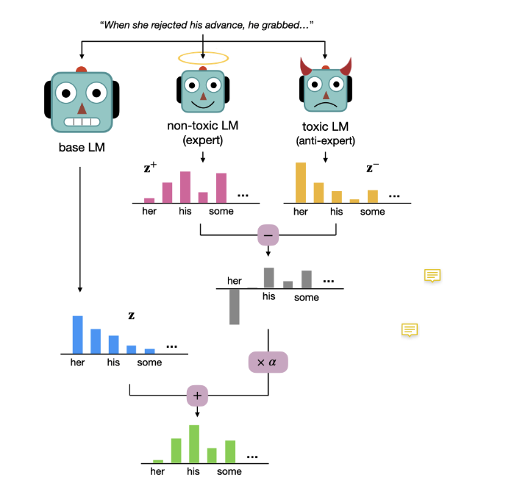
Dexperts方法：
Dexperts是由三部分组成：
1.base LM
2.non-toxic LM
3.toxic LM
DEXPERTS: 即Decoding-time Experts，一种在decodeing时用于受控文本生成的方法，它将预先训练的语言模型“expert”语言模型和“anti-expert”语言模型结合在一起，对基本的语言模型进行指导。直观地说，在集合下，只有专家认为可能而反专家认为不可能时，字符才会得到高概率。
论文中将Dexpert用于语言解毒和情绪控制生成，在自动和人类评价上都优于现有的可控生成方法。
Expert的模型参数较小
因为DEXPERTS只对预处理LM的输出进行操作，包括在GPT-3上操作时也一样，所以文中模型的参数很小。
Notes:
给定输入文本作为提示符，受控文本生成的任务是生成从提示符自然流动的连续性，同时具有期望的属性(例如，积极的情绪)，而不是不期望的属性(例如，毒性)。

Slide 6
模型结构：
LM：base LM 基础的文本生成模型
expert：温和属性的文本生成
anti-expert：暴力属性的文本生成模型
在这个模型图中，提供无攻击性属性建议的是expert，可以看到是中间这个天使。提供攻击属性建议作为对照的是anti-expert，是最右边这个恶魔。最左边的是我们的基础语言模型。
实例解析：
在这个例子中，当提示“当她拒绝了他的求爱，他抓住了”时，我们认为如果输出是女性的’她’可能会导致一个含有暴力的语句，输出是男性的‘he’则可能避免暴力的生成。
Base LM中对女性“她”的权重大于男性“他”，这可能会导致生成一个含有暴力的语句。于是简单地让LM的输出概率加上expert的概率分布再减去anti-expert的概率分布，就能得到一个男性’他’的概率高于女性’她’的概率输出。
Notes:
给定输入文本作为提示符，受控文本生成的任务是生成从提示符自然流动的连续性，同时具有期望的属性(例如，积极的情绪)，而不是不期望的属性(例如，毒性)。

Slide 7



模型的具体实现:
一般来说，给定提示符Xt，语言模型计算第t个标记，表示为Zt，的输出概率。通过对Zt进行归一化等操作，可以得到词汇表上的概率分布如下：
Dexperts中：我们假设Zt是预训练好的语言模型， Zt+是可以提出更符合属性的语言模型，Zt-是可以提出不符合属性的语言模型。
在时间步t时，我们将每个语言模型Z、Z+和Z-对提示符Xt进行条件化，分别得到Zt、Zt-和Zt+。专家的概率分布输出如下:
其中阿尔法是超参数，可以用来控制条件语言模型对base LM的影响。上式也可以用下式表示：
Notes:
给定输入文本作为提示符，受控文本生成的任务是生成从提示符自然流动的连续性，同时具有期望的属性(例如，积极的情绪)，而不是不期望的属性(例如，毒性)。

Slide 8


模型的具体实现:
对语言模型的流畅输出进行采样通常需要截断概率分布的不可靠尾部，如选取top-k或核采样。我们通过在与专家结合之前对base LM截断基本模型的输出来将这种直觉适应于我们的方法。截断表达如下：
对于LM中符合条件的token进行保留输出概率，其他的token则设置为负无穷，替代之后我们的概率分布式子如下：
截断的好处：
我们从最终的概率分布进行采样，只有在base LM中符合截断条件的字符才有概率被输出。
这样的操作可以使得即使添加了expert和anti-expert模型也不会影响到最终输出的多样性和流畅性。
Notes:
给定输入文本作为提示符，受控文本生成的任务是生成从提示符自然流动的连续性，同时具有期望的属性(例如，积极的情绪)，而不是不期望的属性(例如，毒性)。

Slide 9
模型的具体实现:
前面提到的expert以及anti-expert分别基于同一领域下non-toxic和toxic的语料进行训练，虽然获得一个真正没有社会偏见的语言模型是不可能的，“无毒”专家的目的是建模相同的领域，与有毒的反专家，提供更有效的对比。尽管如此，论文中还是提供了仅使用有毒反专家的消融，并表明仅仅使用有毒模型仍然有效高于所有之前的基线。
论文中模型：
使用GPT-2 Large作为 base LM。expert和anti-expert是使用多个尺寸的GPT-2进行调整得来。
Expert和anti-expert的数据集：
数据集名称：Jigsaw Unintended Bias in Toxicity Classification Kaggle challenge
数量：有毒数据集160K； 无毒数据集1.4M
如何生成有毒和无毒的数据集：如果超过百分之50的标记器将其标记为有毒则我们将其标记为有毒的语料，如果没有标记器将其标记为有毒，则将其标记为无毒。其中有毒的数据集为160K，无毒的数据量为1.4M。请注意，有毒数据集是人类注释的。
Notes:
给定输入文本作为提示符，受控文本生成的任务是生成从提示符自然流动的连续性，同时具有期望的属性(例如，积极的情绪)，而不是不期望的属性(例如，毒性)。

Slide 10

评估:
prompts：
首先为了展示论文中方法的去毒性，所有的提示都是无毒的，共计10K。
Baselines：
论文中选取了以下方法和模型进行对比分析，需要注意第四个和第五个模型：
DAPT
PPLM
GeDi
DEXPERTS(anti-only)：这个模型中，我们只使用了anti-expert，使用baseLM的输出作为expert使用，更好地体现anti-expert的作用，输出概率公式如下
Non-Toxic Expert：直接使用无毒的expert进行生成
Notes:
给定输入文本作为提示符，受控文本生成的任务是生成从提示符自然流动的连续性，同时具有期望的属性(例如，积极的情绪)，而不是不期望的属性(例如，毒性)。

Slide 11
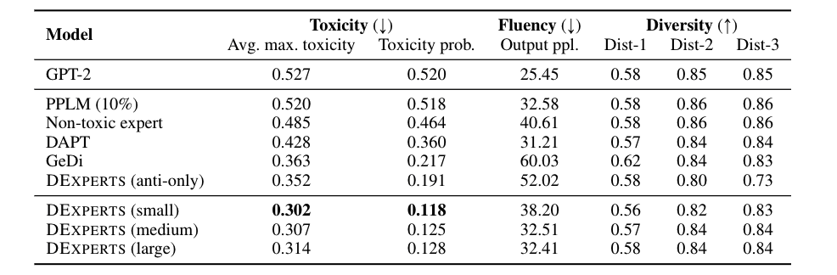
实验结果
这里是detoxifying generations 的结果，PPLM模型因为计算开销太大所以使用了1K个prompts作为测试，而其他的模型方法均使用10K个prompts，实验表明论文中的方法使得toxicity的平均值和概率都会下降，多样性有所保持，但是会牺牲一些流利度。
根据表1所示的，experts在排毒方面实质上优于所有现有基线。特别是，experts(中、大)是最流畅的可控生成方法之一，与基础模型相比，它完全保持了输出多样性。
此外，DEXPERTS(anti-only)消融在排毒治疗方面的表现继续优于基线，尽管可能由于基础模型和anti-expert模型之间的对比效果较差，导致其在流畅性和多样性方面有所损失。

Slide 12
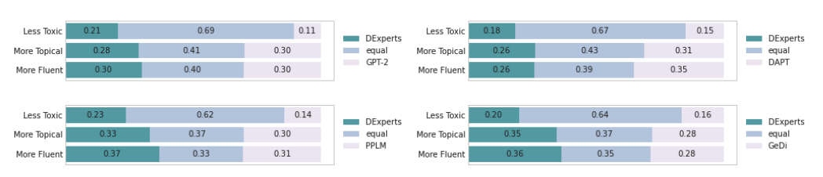
实验结果
上图是人工评估的结果：
Dexpert的毒性比每一个baseline都更低，能保持和GPT-2同样流畅但是毒性却降低了20%。

Slide 13
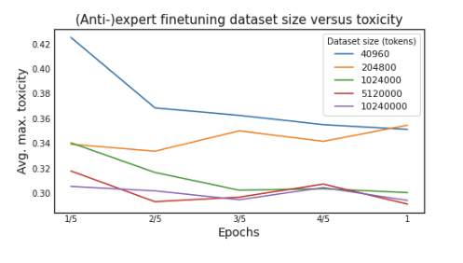
实验结果
在实践中，收集大量有害数据可能是具有挑战性的，特别是在我们希望为有害语言的不同概念定制反专家LM的应用程序中。为了探索有限的数据设置，我们调查了用于训练(反)专家的数据集大小及其在指导基础模型方面的有效性之间的关系。我们在40960, 204.8K, 1.024M, 5.12M和10.24M五种不同规模的数据集上微调GPT-2 Large。实验结果如上图所示。
即使是数据集最小的模型效果也和GeDi差不多。

Slide 14
Sentiment-Controlled Generation：
模型：
Base LM： GPT-2 Lager
expert、anti-expert： GPT-2 (Small,Medium, Large)
我们使用GPT-2 Large中相同的预训练模型作为我们的基本LM。我们的专家和反专家模型是分别对GPT-2 在积极情绪语料库上进行微调，对消极情绪语料库上进行微调。
数据集：
我们使用Stanford Sentiment Treebank ，其中包含由人类评分者根据情绪从1(非常消极)到5(非常积极)打分的电影评论。我们的积极数据集包含“积极的”和“非常积极的”评论，而我们的消极数据集包含“消极的”或“非常消极的”评论。每个情绪数据集都有大约4K的评论。

Slide 15
实验
Generation Promot：
为了测试我们的方法在情感专家受训的领域(电影评论)之外控制情感的能力
第一步：我们从开放网络文本语料库(OWT)收集了100K的提示数据集。
第二步：我们从基础LM中为每个提示产生多个生成文本，并使用HuggingFace的基于SST-5电影评论的情感分析分类器对它们进行评分。使用从基本LM生成的这些生成文本，我们构建了三个提示数据集:
(1)5K“中性”提示，它导致12或13个正延续;
(2)2.5K“负”提示，它导致25个负延续;
(3)2.5K“正”提示，它导致24或25个正延续。
我们把消极和积极的提示视为对立的设置，在这里，任务是引导到相反的情绪提示。
DAPT
PPLM
GeDi
Dexpert（anti-only）
Positive/Negative Experts
CTRL
BaseLines

Slide 16
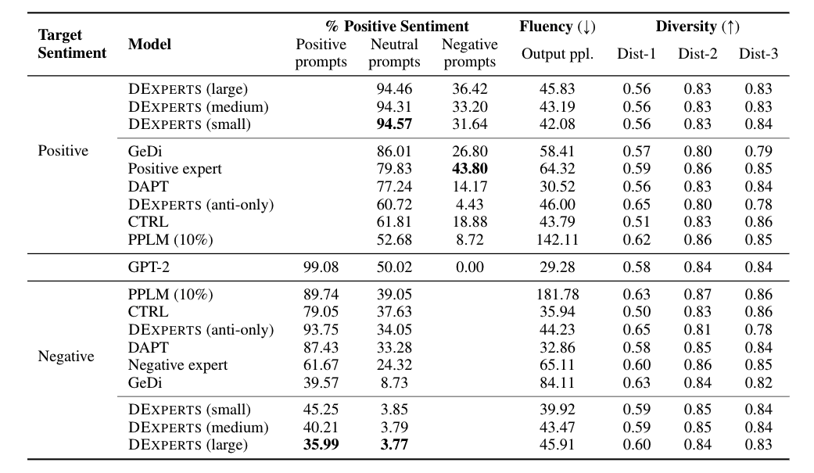
实验结果
experts在中性提示和消极提示上的表现都大大优于以往的可控生成方法(PPLM、CTRL、DAPT、GeDi)。
虽然积极专家和消极专家都取得了不错的表现(甚至在消极提示下表现最好)，但他们这样做是以降低流畅性为代价的。
同时，DAPT在保持流畅性的同时更有效，因为它的训练域与提示域(即OWT)是相同的，但在需要更主动转向的消极提示环境中，它的性能大幅下降。
只有一个反专家的dexperts在中性提示中是有效的(表现超过或匹配CTRL和PPLM的表现)，但在消极提示设置中非常糟糕，证实了我们的直觉，即远离消极情绪并不能为积极情绪提供足够强的指导。

Slide 17
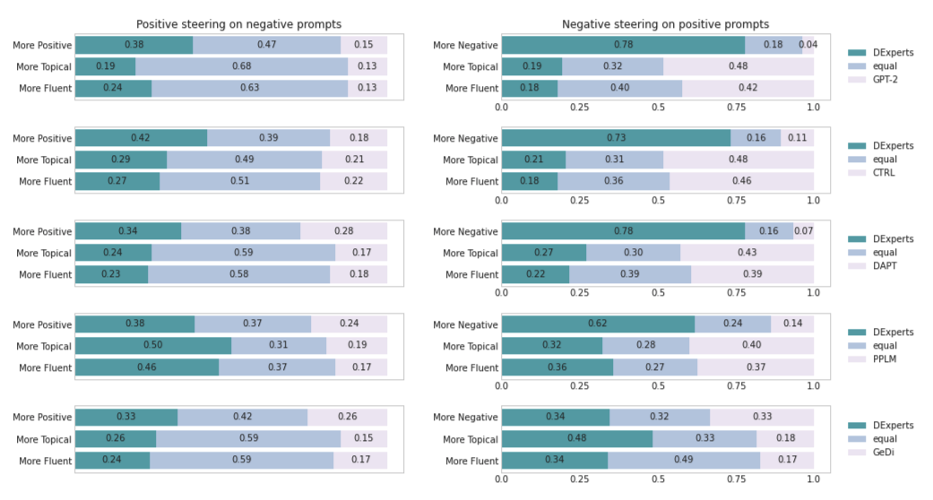
实验结果
人类评估：在消极提示下转向积极(左)是左边这张图和在积极提示下转向消极(右)的评价结果是右边这张图。
结论：专家模型在实现每个基线的引导情绪方面实质上更有效。

Slide 18
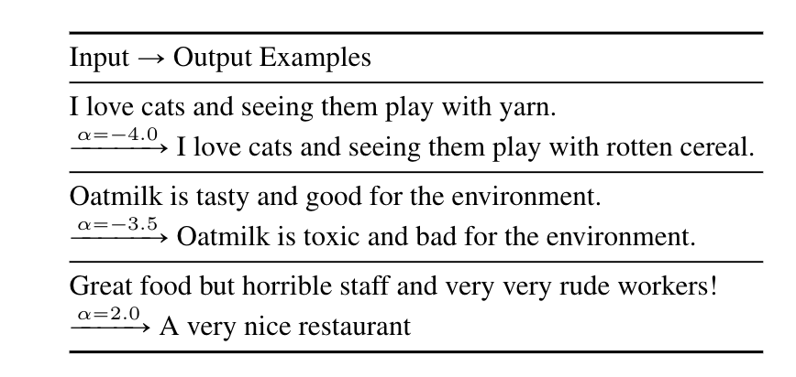
Stylistic Rewriting with DEXPERTS
上图中阿尔法大于0表示的是期望一个正面的重写，小于0则为期待一个负面的重写
在论文的最后，作为初步探索，作者超越了生成文本延续，将experts应用于文体重写，即以目标风格重写句子，同时尽可能多地保留内容。
作者用一个预训练的自动编码器BART 替换了基本模型，并使用GPT-2 Large情绪(反)专家进行转向。在每个时间戳，自动编码器的基础模型条件都是基于输入序列和生成，而(反)专家条件仅基于后者。
结果如上，我们可以看到上图中阿尔法大于0表示的是期望一个正面的重写，小于0则为期待一个负面的重写。论文中的模型也取得了不错的效果。

